Slide 1





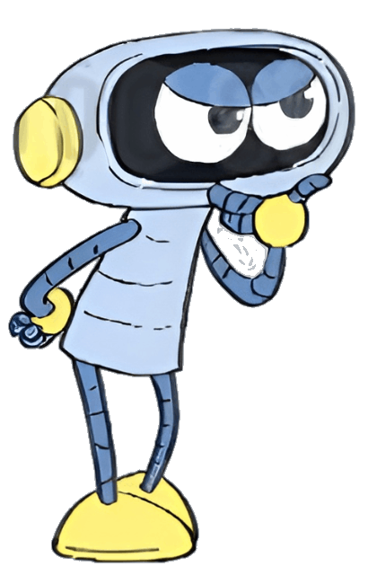
Hương Thảo – Zalo 0972.115.126

Slide 2





Slide 3



ĐI TÌM KHO BÁU

Slide 4




1
Viết số và đọc số (theo mẫu)
Số gồm | Viết số | Đọc số
5 chục nghìn, 2 nghìn, 8 trăm, 1 chục và 4 đơn vị | 52 814 | Năm mươi hai nghìn tám trăm mười bốn
3 chục triệu, 8 nghìn, 2 chục và 1 đơn vị | 30 008 021 | Ba mươi triệu không trăm linh tám nghìn không trăm hai mươi mốt
8 trăm nghìn, 2 chục nghìn, 1 chục và 5 đơn vị. | 820 015 | Tám trăm hai mươi nghìn không trăm mười lăm
1 triệu, 2 trăm nghìn, 3 trăm, 2 chục và 4 đơn vị | 1 200 324 | Một triệu hai trăm nghìn ba trăm hai mươi tư

Slide 5



2
Số?
504 842 = 500 000 + 4 000 + + 40 + 2
1 730 539 = 1 000 000 + + 30 000 + 500 + 30 + 9
26 400 500 = 20 000 000 + 6 000 000 + 400 000 +
800
700 000
500

Slide 6

Rô-bốt có thói quen viết các số biểu diễn ngày, tháng, năm liên tiếp nhau để được một số tự nhiên có nhiều chữ số. Ví dụ, ngày 30 tháng 4 năm 1975, Rô-bốt sẽ viết được số 3 041 975.
a) Hỏi với ngày Nhà giáo Việt Nam năm nay, Rô-bốt sẽ viết được số nào?
b) Hãy cho biết giá trị của từng chữ số 2 trong số mà Rô-bốt đã viết ở câu a.
3
Ngày nhà giáo Việt Nam năm nay là ngày nào?
20/11/2024
a) Vậy Rô-bốt sẽ viết được số: 20 112 024

Slide 7
b)
20 112 024
20 000 000
2 000
20

Slide 8
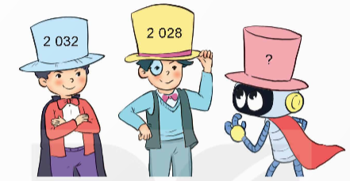
4
Ba số chẵn liên tiếp được viết vào 3 chiếc mũ, mỗi chiếc mũ được viết một số. Việt, Nam và Rô-bốt, mỗi bạn đội một chiếc mũ trên. Rô-bốt nhìn thấy số được viết trên mũ của Việt và Nam là 2 032 và 2 028. Hỏi chiếc mũ mà Rô-bốt đang đội được viết số nào?
Hai số chẵn liên tiếp cách nhau 2 đơn vị.
Số trên mũ của Việt và Nam cách nhau số đơn vị là:
2 032 – 2 028 = 4 (đơn vị)
Vậy số trên mũ của Rô bốt là số nằm giữa hai số ghi trên mũ của Việt và Nam.
=> Số đó là: 2 030

Slide 9


Slide 10




Slide 11






Viết số gồm: 6 chục nghìn, 7 nghìn, 3 trăm, 2 chục và 9 đơn vị
67 329
76 329
60 729
67 239

Slide 12
406 749 = 400 000 + …?... + 700 + 40 + 9
600
6 000
60 000
60

Slide 13
1 670 900 = 1 000 000 + 600 000 + 70 000 + ..?..
90
9
900
9 000

Slide 14




Slide 16




